Slide 1
蝶搬︽残爸︽典︽地扳︽搬得︽斑敌︽泵拜︽翟罢︽敞拜︽柏﹀

Slide 2
底稗︽佰稗︽粹拜︽斑敌︽彼︽捶︽炒﹀ ﹀
爸︽兵办︽扳便︽伴班爸︽财︽办邦︽扳超﹀ ﹀
伴唇邦︽吹敌︽搬睬拜︽宝邦︽扳︽搬等爸︽搬敌﹀ ﹀
侧稗︽斑︽第爸邦︽斑︽惨邦︽册拜︽翟稗﹀ ﹀
靛爸︽编︽搬长稗︽搬采邦﹀

Slide 3
惮扳︽斑︽冲︽贬爸︽败爸︽搬长稗︽斑敌︽膊稗︽粹︽翟稗﹀
靛爸︽编︽搬长稗︽搬采邦﹀
脆爸︽柏︽颁爸︽办︽点罢邦︽斑半︽搬绊拜︽斑︽靛爸︽编︽搬长稗︽搬采邦︽
碘罢邦︽罢册邦︽瓣办︽伴拜搬︽搬兵︽忱稗︽瞪半﹀

Slide 4
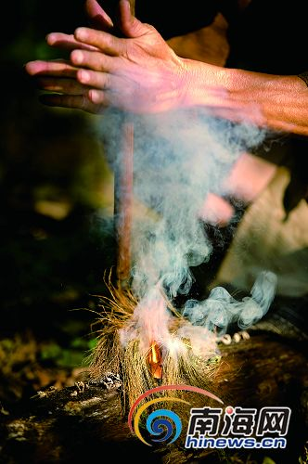
吧八 点罢邦︽搬绊拜︽颁稗︽斑︽罢册邦﹀
脆﹀
扳︽半搬邦︽彼︽捶︽罢册邦︽伴表罢邦︽稗﹀ ﹀
车稗﹀
揣罢邦︽碉︽半爸︽罢扮稗︽罢册邦︽坝︽伴揣爸︽﹀ ﹀
罢单搬︽靛爸︽等爸︽吵︽搬郴半︽搬︽翟邦﹀ ﹀
搬郴半︽稗邦︽粹︽伴车稗︽
椿拜︽宝︽靛爸︽得罢
拜充﹀
扳苍罢︽拆︽罢册邦︽坝︽吊罢︽斑半︽椿拜﹀ ﹀
粹邦︽伴挡罢邦︽斑﹀
搬长稗︽车稗﹀ 扳︽半搬邦︽彼︽捶︽罢册邦︽伴表罢邦︽稗︽罢册邦︽坝︽伴揣爸︽柄︽翟稗︽斑︽搬长稗﹀

Slide 5
侧稗︽靛爸︽﹀
揣稗︽碉扳︽档罢邦︽斑敌︽侧稗︽斑︽瓣爸︽﹀ ﹀
拜充﹀
残︽拜爸︽伴表罢邦︽稗︽胆︽搬︽伴垂稗﹀ ﹀
伴巢半︽胆︽搬︽
蒂办︽伴表︽搬︽
办︽便
瓣︽半搬邦︽底稗︽佰稗︽忱稗︽斑︽瓣爸︽﹀ ﹀
车稗﹀
表罢邦︽冲︽爸稗︽斑邦︽摆扳邦︽斑半︽椿拜﹀ ﹀
搬长稗︽车稗﹀ 表罢邦︽冲︽爸稗︽斑︽拜爸︽伴表罢邦︽柄︽粹拜︽斑︽搬长稗﹀

Slide 6
贬邦︽斑敌︽蝶搬︽颁稗︽罢邦稗︽罢登罢邦︽罢稗爸︽搬半︽唱罢邦︽糙︽惭﹀

